Slide 1
浙江大学-华为鲲鹏创新实践课答辩
答辩人：
Notes:
各位老师好 下面由我带来这次华为鲲鹏创新实践课的答辩

Slide 2
学习总结
在华为云上部署开源项目Litemall
华为鲲鹏代码迁移工具部署MySQL
华为云 x86 平台部署轻商城 Java 后端服务
华为云鲲鹏平台部署轻商城系统
Notes:
首先是学习总结部分 我们的实践课主要分为5个关卡进行 所以我根据这五个关卡的顺序进行一下总结 其中第一个关卡

Slide 3
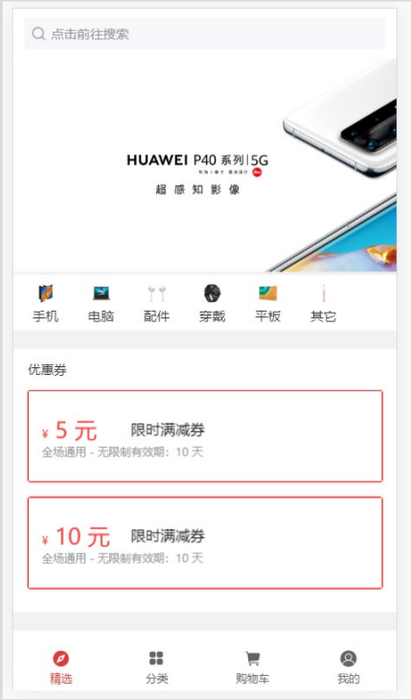
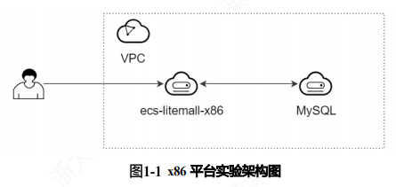
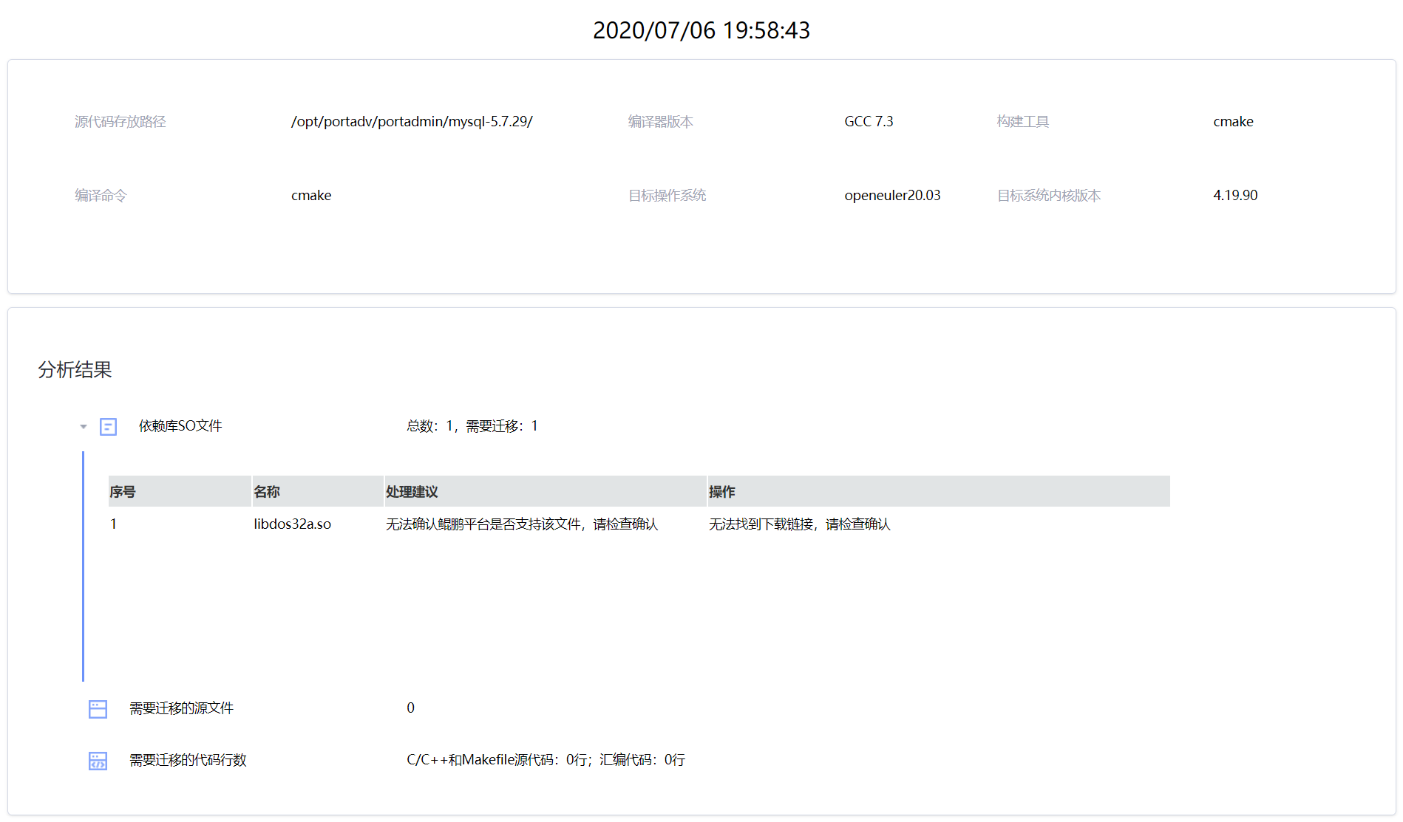
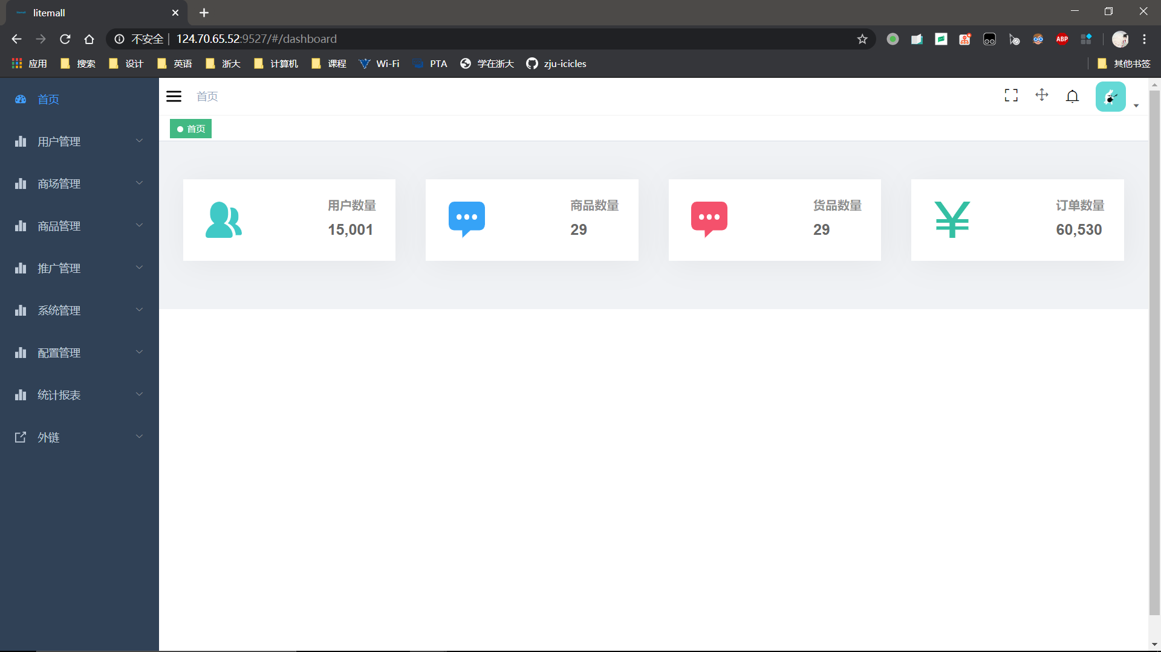
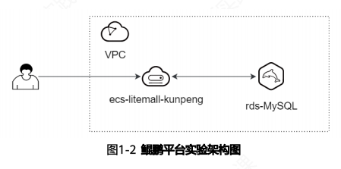
学习总结
Notes:
由于鲲鹏平台和x86平台的架构不同 需要
鲲鹏ECS服务器部署华为鲲鹏代码迁移工具，部署自建MySQL，部署轻商城litemall系统
得到MySQL源码迁移报告和迁移建议 从而编译安装和配置 MySQL
x86用于部署litemall后端服务，连接到鲲鹏云服务器自建MySQL
最后讲前端和后端都迁移到华为鲲鹏服务器
实现对轻商城的前端平台访问和后台管理访问

Slide 4
学习总结
在华为云上部署开源项目Litemall
华为鲲鹏代码迁移工具部署MySQL
华为云 x86 平台部署轻商城 Java 后端服务
华为云鲲鹏平台部署轻商城系统
Litemall项目中华为云OLTP数据库设计优化开发
RDS MySQL 和 DAS 完成商品类目的建立、货品上架以及属性修改
基于 HASH 与 RANGE 算法的分区表建立与数据库优化
Notes:
第二部分是Litemall项目中华为云数据库设计以及优化开发

Slide 5
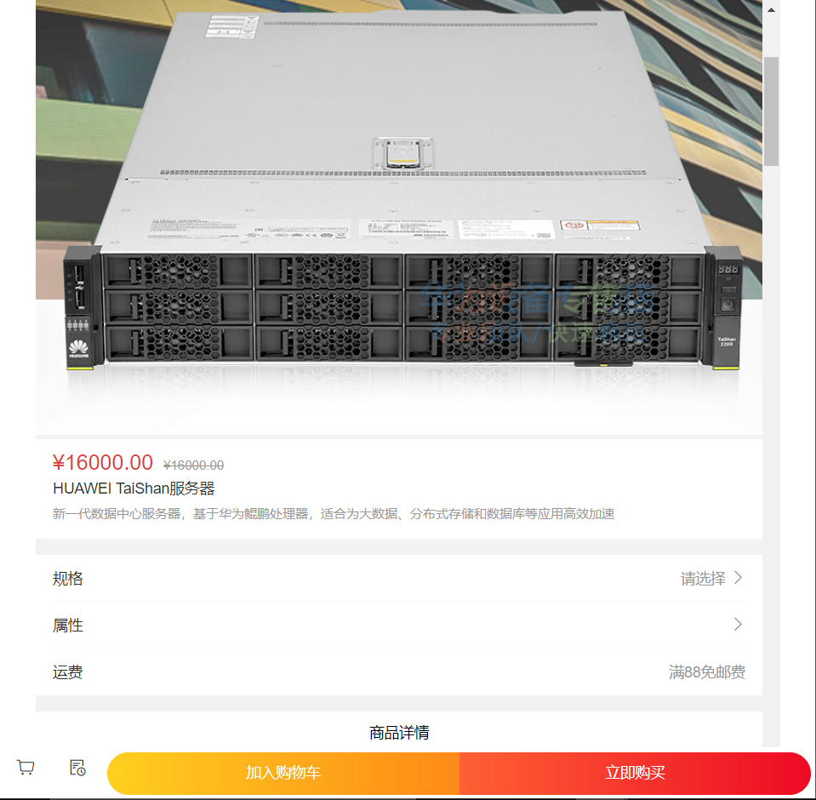
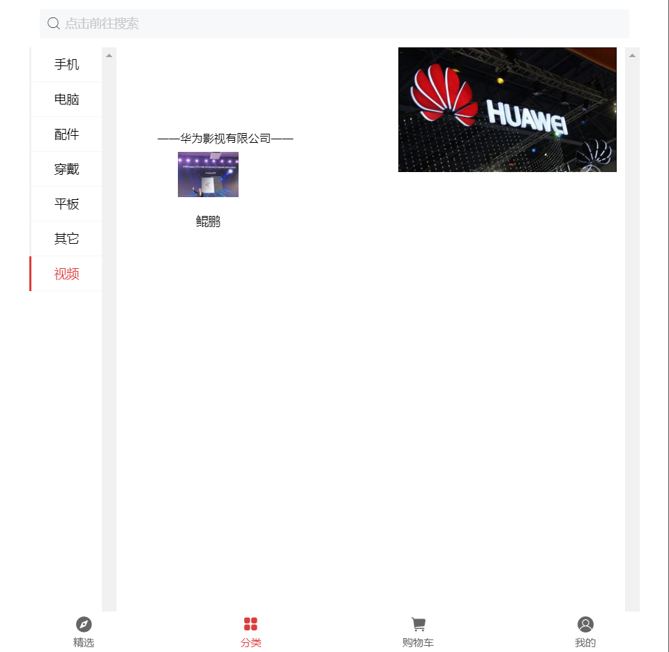
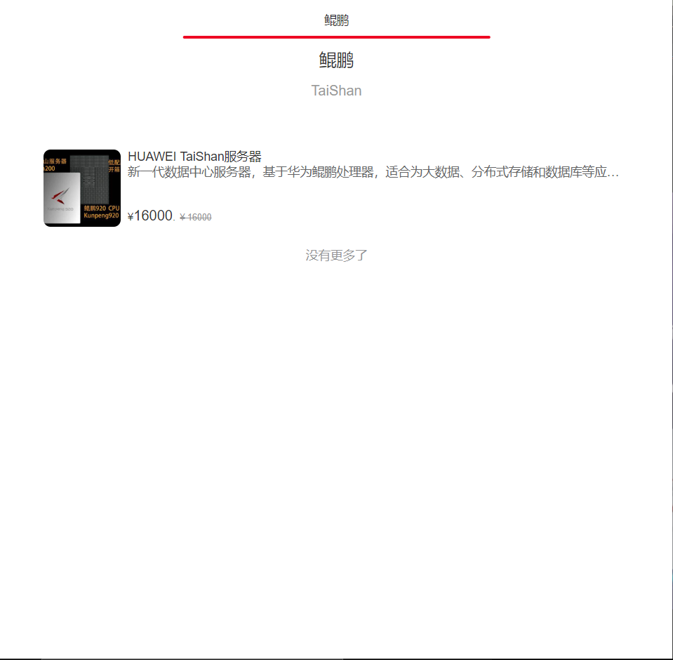
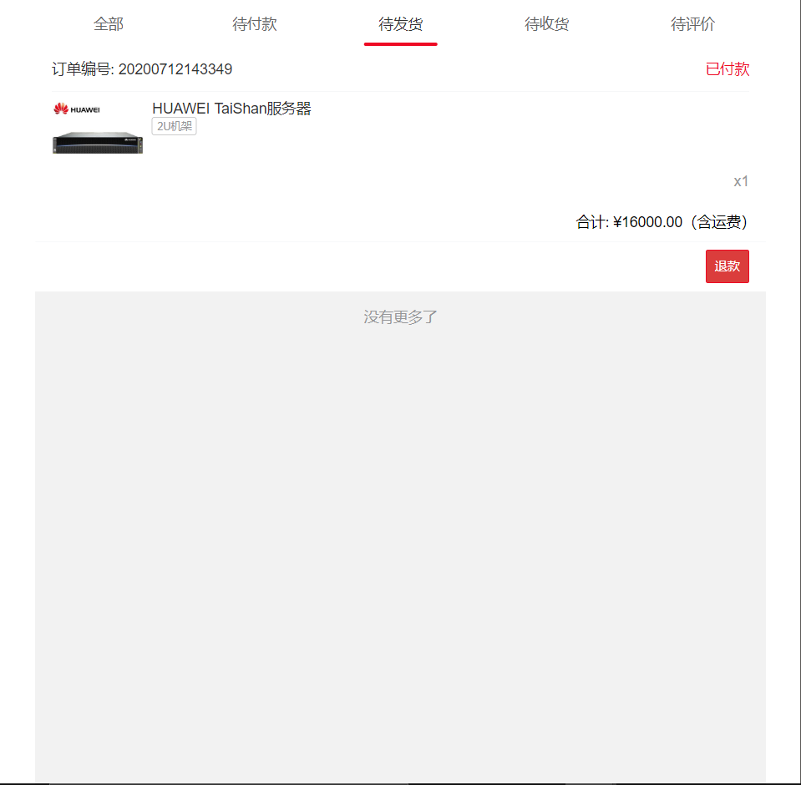
学习总结
03
02
01
04
Notes:
新建了一个视频类目 到上架泰山服务器商品 看到商品页面和详情

Slide 6
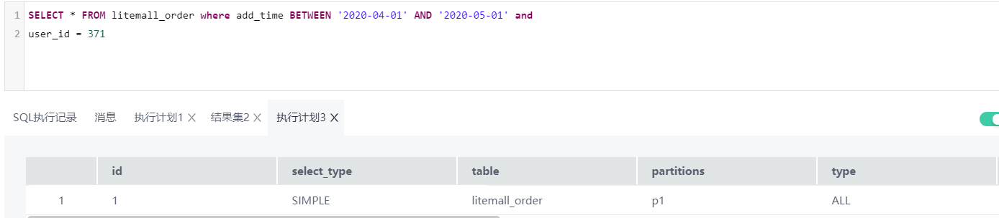
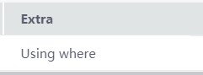
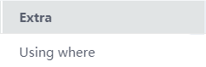
学习总结
HASH
RANGE
Notes:
对数据库进行优化，前面我们已经知道建立主键索引可以提高查询速度，
那么在没有索引也未分区之前查询语句的消耗时间为62ms，用HASH方法分区之后查询时间为16ms，用RANGE方法分区之后查询时间为17ms，HASH和RANGE分区后的查询速度都有明显提升。
HASH 分区和 RANGE 分区的区别：HASH分区需要借助hash函数，首先将分区进行编号，然后通过hash函数来计算确定分区内存储的数据；RANGE分区就是将数据表内的记录按照某个属性的取值范围进行分区。

Slide 7
学习总结
在华为云上部署开源项目Litemall
数据仓库建模与数据分析
华为鲲鹏代码迁移工具部署MySQL
华为云 x86 平台部署轻商城 Java 后端服务
华为云鲲鹏平台部署轻商城系统
数据仓库建模
数据库对象创建
数据迁移与转换
数据分析
Litemall项目中华为云OLTP数据库设计优化开发
RDS MySQL 和 DAS 完成商品类目的建立、货品上架以及属性修改
基于 HASH 与 RANGE 算法的分区表建立与数据库优化
Notes:
数据仓库建模包括了选择业务过程、声明粒度、确定维度、确定事实等步骤，然后创建数据库对象，
使用 Data Studio 连接数据库 转换创建数据库连接 利用 Kettle 完成数据迁移把数据从源表导入到目标表中 在DWS中完成数据的转换
然后利用sql语句查询进行数据分析

Slide 8
学习总结
在华为云上部署开源项目Litemall
数据仓库建模与数据分析
华为鲲鹏代码迁移工具部署MySQL
华为云 x86 平台部署轻商城 Java 后端服务
华为云鲲鹏平台部署轻商城系统
数据仓库建模
数据库对象创建
数据迁移与转换
数据分析
Litemall项目中华为云OLTP数据库设计优化开发
基于Litemall的经营决策分析与数据挖掘
RDS MySQL 和 DAS 完成商品类目的建立、货品上架以及属性修改
基于 HASH 与 RANGE 算法的分区表建立与数据库优化
Pyecharts 可视化大屏搭建
利用 Python 完成基本的数据挖掘算法
对订单数据预测结果进行相应的分析
Notes:
本实验主要利用Pyecharts 进行了一些可视化图标绘制的基本操作，另外还利用 JavaScript 代码完成下钻与上卷的操作，最后将所有这些图表汇集在同一个大屏内，通过简单的拖拽来调整页面布局。
然后我们利用数据挖掘的基本算法，包括回归和关联两大场景，从订单数据出发，进行相关预测和分析，通过数据指导后续经营决策。

Slide 9
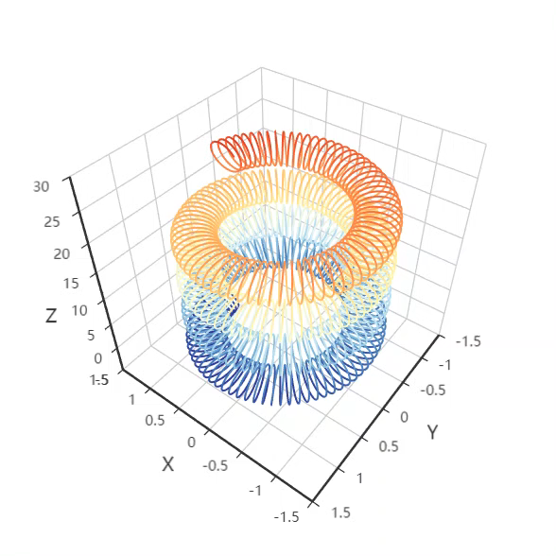
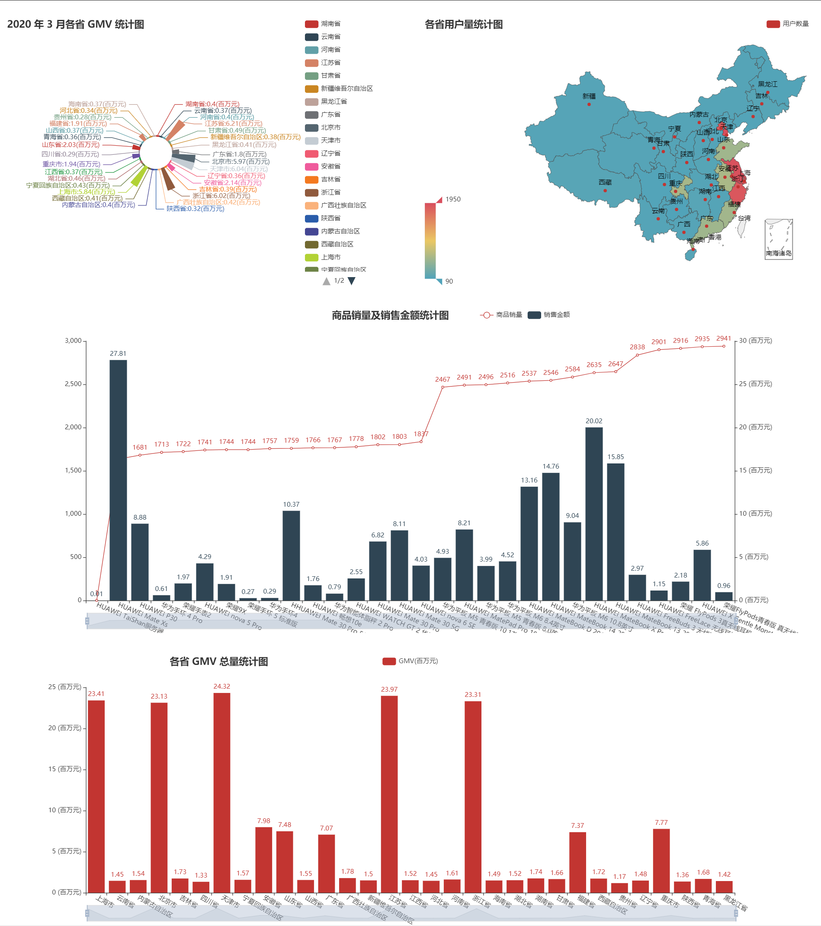
学习总结
Notes:
以下是几个实现的一些 3D 折线图玫瑰图 热力图 和折线图和柱状图的组合图
此外还介绍了一些时间线轮播多图 并行多图示例 选项卡多图示例 顺序多图示例

Slide 10
学习总结
在华为云上部署开源项目Litemall
数据仓库建模与数据分析
NLP帮你找到适合你的商品
华为鲲鹏代码迁移工具部署MySQL
华为云 x86 平台部署轻商城 Java 后端服务
华为云鲲鹏平台部署轻商城系统
数据仓库建模
数据库对象创建
数据迁移与转换
数据分析
使用 tensorflow 搭建 CNN 文本分类模型
使用 wordcloud 实现商品评论的可视化
Litemall项目中华为云OLTP数据库设计优化开发
基于Litemall的经营决策分析与数据挖掘
RDS MySQL 和 DAS 完成商品类目的建立、货品上架以及属性修改
基于 HASH 与 RANGE 算法的分区表建立与数据库优化
Pyecharts 可视化大屏搭建
利用 Python 完成基本的数据挖掘算法
对订单数据预测结果进行相应的分析
Notes:
通过文本的预处理，然后利用tensorflow 搭建 CNN 文本分类模型
另外使用 wordcloud 实现了商品评论的可视化

Slide 11

学习总结
Notes:
这是高频词云，通过本次的学习我也对各种数据库分析工具有了进一步的了解 加深了linux和python基础 对深度学习在文本处理方面的应用有了更深层次的了解

Slide 12
个人创新方案
优化建模过程与回归分析
我们建模过程中未考虑优惠券、团购、积分减免等相关数据，如果考虑到这些数据可以进一步做对销售额的回归分析。
测试不同的回归算法以及算法中的不同参数对销售额预测效果的影响。
理想化的建模中若客户申请退款，则全单退还，实际上我们还要从申请退款的客户中进行分析，对一些作弊行为的判断和惩罚。
下单人也是收货人，一个用户只有一个地址，可能导致在地域分析方面数据不准确导致分析误差。
在订单处理上，完整的业务逻辑包含：客户下单->生成订单->客户付款->订单发货->物流配送->客户收货->客户申请退货->管理员操作->客户退货->退款完成。如果存在不同的场景， 比如线下补货或者线下与线上同时销售，还要对销售额以及对应的影响因素进行分别分析。
Notes:
刷单现象的存在 薅羊毛 折扣季打折的时机
1.从优惠券的承担方来分 平台优惠券：优惠由平台承担，比如平台活动优惠券、平台注册的新人优惠券、平台积分兑换的优惠券。 店铺优惠券：在平台上的店铺自己发放的优惠券，比如淘宝上的店铺优惠券、京东的店铺优惠券。 这个主要是在订单结算的时候，优惠的金额是算平台承担还是店铺自己承担。平台承担的话，最后的补贴是要给店铺的。店铺承担的话在结算的时候就把这部分金额减掉了。
2.从优惠券的类型来分： 满减优惠券、无门槛优惠券
3.从使用限制来分： 全平台通用、全店铺通用、针对特殊品类的优惠券、针对特殊商品的优惠券、针对特殊活动的优惠券、针对特殊用户的优惠券、针对特定事件的优惠券等等，可根据不同的场景需要设置不同的优惠券。
优惠券的设置，是为了刺激用户的购买欲望，提高订单的转化率。电商网站往往在新人注册的时候就会赠送一些比较划算的优惠券，因为电商的购买用户转化成本非常高，用户的第一单是非常重要的，只要用户买了第一单，体验还不错，就会一直的在你网站进行购买。
既然优惠券有发放，那么一定就会有很多人打优惠券的主意。网络上有一批人，做的专门就是刷各大平台优惠券的生意。这种一般在平台补贴的电商网站上比较多，优步、滴滴、各种外卖网站，刚起来的时候，被刷的非常惨。所以这里又要涉及反作弊的判断和惩罚。
一般的优惠券防刷策略： 以下方法只适用于一般的防刷，防刷需要根据多维度进行判断。 1.从优惠券的发放源头进行控制 目前一般平台针对新用户都会有新人优惠券赠送，一般我们判断一个新用户的标准为： 1）新的设备（刚手机之前未下载过这个app） 2）新的注册账号
退款方面也是比如运费险的金额随着恶意退款次数的增加递增，

Slide 13
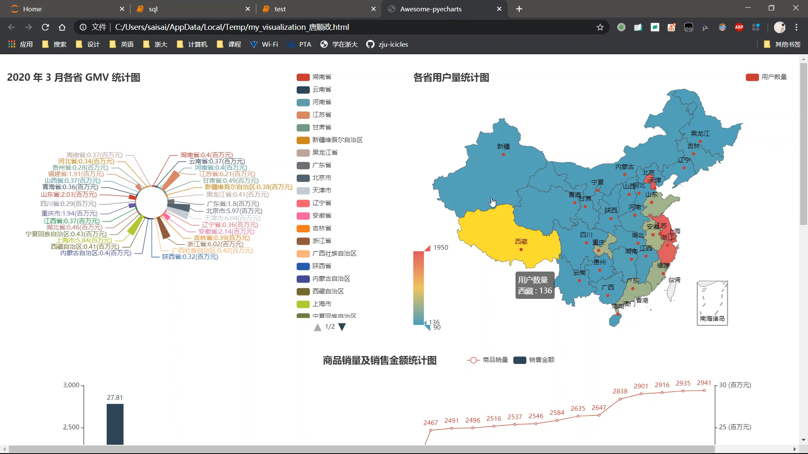
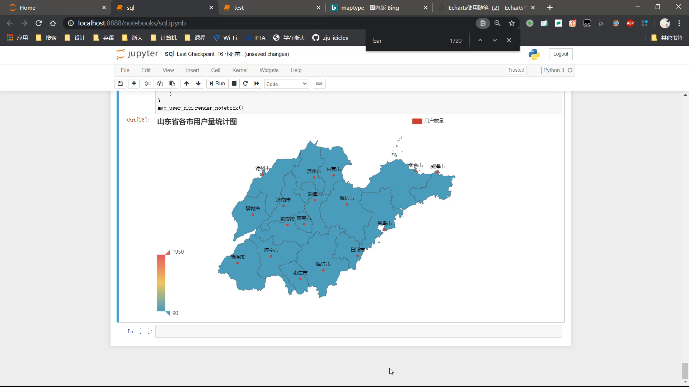
创新点描述及展示
用户订单数据可视化
Notes:
进一步实现上卷家乡的用户信息的下钻操作，比如点击相应的市区就能显示对应各市的用户数量信息，运用于订单数据的可视化吸引同地区的人购买欲望。

Slide 14
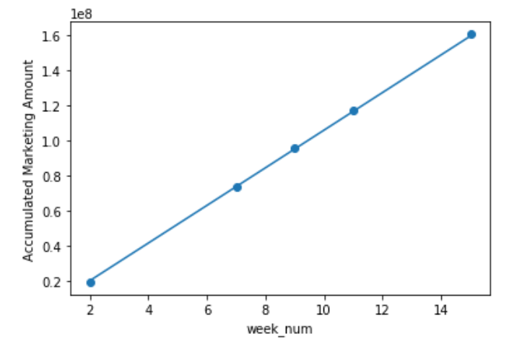
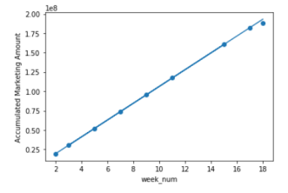
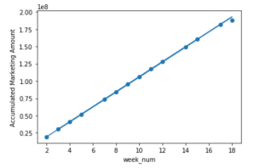
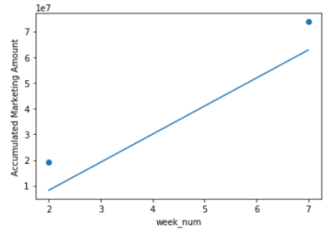
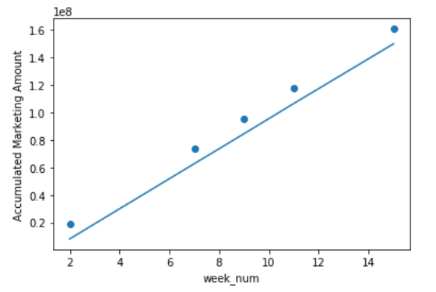
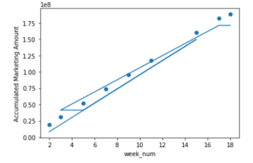
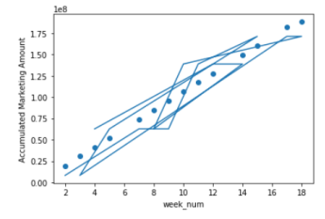
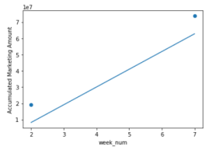
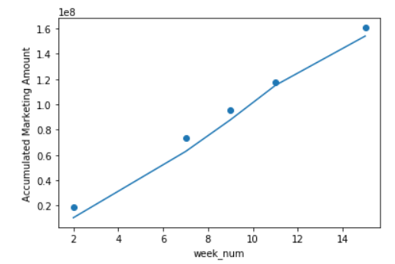
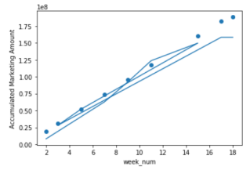
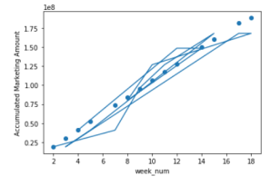
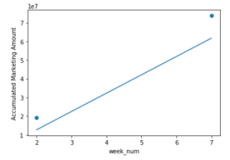
测试集参数对模型拟合的影响
Testsize=0.25
Testsize=0.50
Testsize=0.75
Testsize=0.10
线性回归
决策树回归
随机森林回归
Notes:
对上半年的营销总额进行分析
testsize由0.25增大为0.5到0.75时，测试集的比例增大，训练集的比例减小。线性回归的模型的拟合效果没有太大影响。决策树回归模型的均方误差变小，随机森林回归模型的均方误差变大，而且这两种回归模型在数据集集中的时候比较接近准确，随着数据的增大拟合效果变差，表现都没有线性回归模型好。
减小到0.1时，决策树回归模型和随机森林回归模型的均方误差都变大，拟合效果变差。

Slide 15
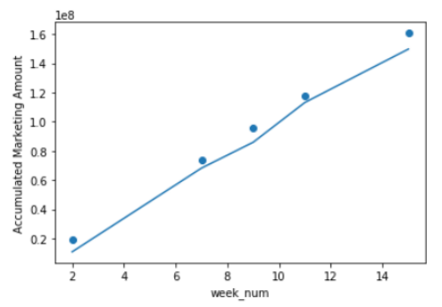
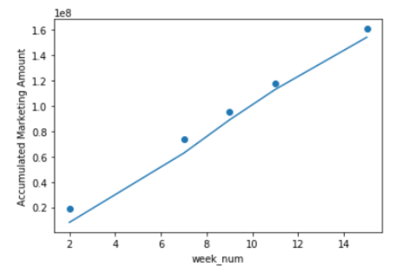
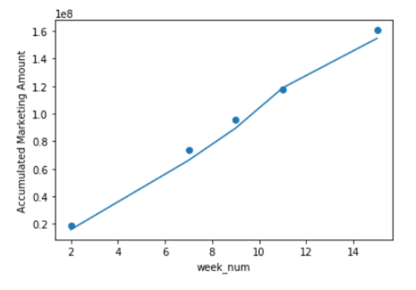
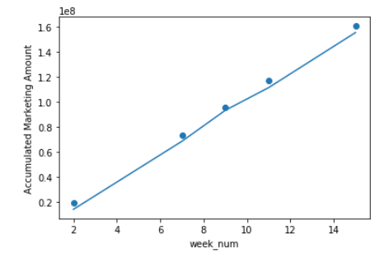
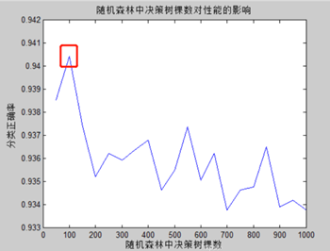
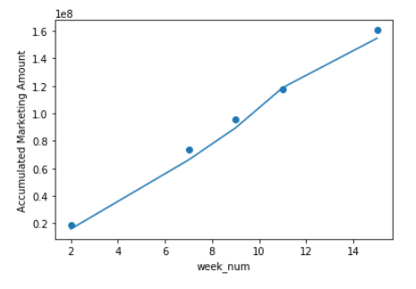
决策树个数对模型拟合的影响
n_estimators=10
n_estimators=8
n_estimators=5
n_estimators=13
n_estimators=15
Notes:
随机森林回归模型从10个决策树到8个决策树到5个决策树均方误差变大拟合效果变差。
到13到15个决策树均方误差变小，拟合效果变好。
因此推测一定范围内，决策树数量越多，拟合效果相对越好。
查阅了有关资料选取更大范围的决策树 ，发现100时效果最好 (

Slide 16
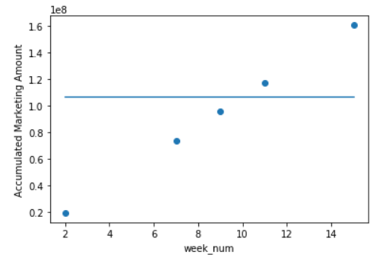
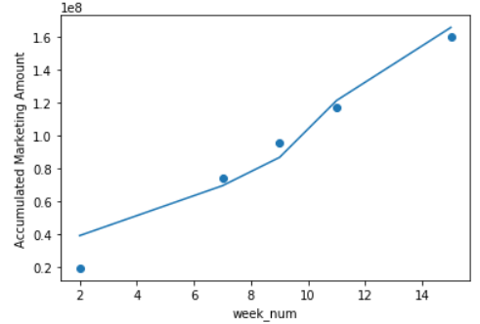
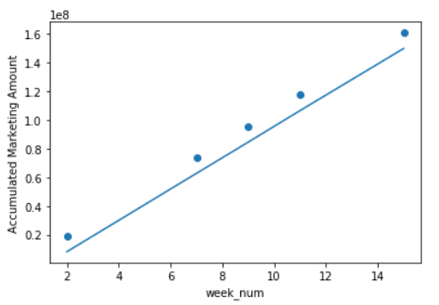
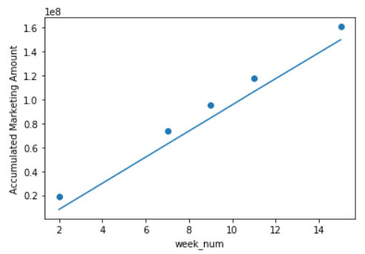
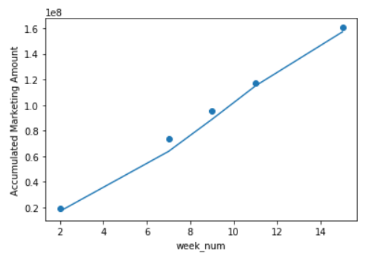
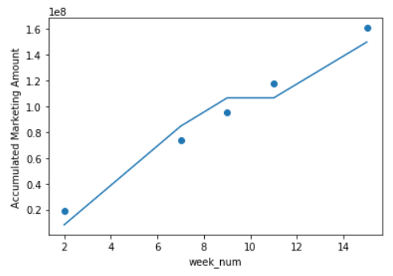
回归算法比较
KNN
线性
决策树
SVM
随机森林
Adaboost GradientBoosting Bagging ExtraTrees
Notes:
使用sklearn做各种回归
基本回归：线性、决策树、SVM、KNN最近邻算法
集成方法：随机森林、Adaboost、GradientBoosting、Bagging、ExtraTrees极端随机树回归
在这组数据下还是线性算法的拟合度最好

Slide 17
难点与问题
回归分析算法比较选择
评论的筛选和恶意退货的评定
在对不同回归算法的选择方面根据不同的场景和应用差别较大，比如：
决策树
对数据量要求相对较小，不需要需要数据归一化。能够处理数字和分类数据。它的缺点在于容易出现过拟合，可能不够稳定，因为训练数据的微小的变化，可能会导致树的模型不一样。
KNN
优点在于理论成熟，思想简单，既可以用来做分类也可以用来做回归，训练时间复杂度为O(n)，对数据没有假设，准确度高。缺点是计算量大，有可能存在样本不平衡问题，需要大量的内存。
订单流转完后，用户会有评论权限，因此就不能缺少审核。在评论的展示、过滤，都要接入系统避免竞品和恶意垃圾内容导入降低商品购买率。我们回归分析的时候也要剔除这些干扰因素的影响。
要想落地电商系统的逆向流程，首先就要接入售后业务。售后系统大致应包括买家发起退款、客服审核、买家退货、退款完毕4个步骤，需要售后部门、客服部门、库存部门联动。协商记录将作为本次逆向流程的关键节点，方便售后人员订单人员了解进度和定位问题。
Notes:
，使用决策树的成本是训练数据的对数级
最近邻算法
针对这些情况要分别处理:退款退货详情——退货成功后展示用户的退款评价、时间、和商品信息；退款不退货详情：仅退款成功，则展示订单的退款时间即可。无需展示商品评价信息。
退货发起——用户发起退货后，展示退货地址、倒计时时间信息。同时展示协商记录和商品信息。退货确认——用户发货成功后，展示平台退货确认信息和倒计时时间

